Slide 1

ANÁLISE DE SOFTWARE ORIENTADA A OBJETOS
Coesão e Acoplamento
Revisão Prática, Métricas, Paradigmas
Pedro Henrique Rocha de Andrade
Amanda Moraes do Carmo
Bom Jesus do Itabapoana — RJ
02 de Setembro de 2026

Slide 2
| Sumário
Estrutura da Apresentação
1. Conceitos Iniciais (Coesão vs Acoplamento)
2. A Relação Oposta (O Trade-off de Design)
3. Paradigmas de Programação
4. Estudos de Caso e Refatoração
5. Métricas CK (LCOM e CBO)
6. Referências Bibliográficas
2 / 13

Slide 3
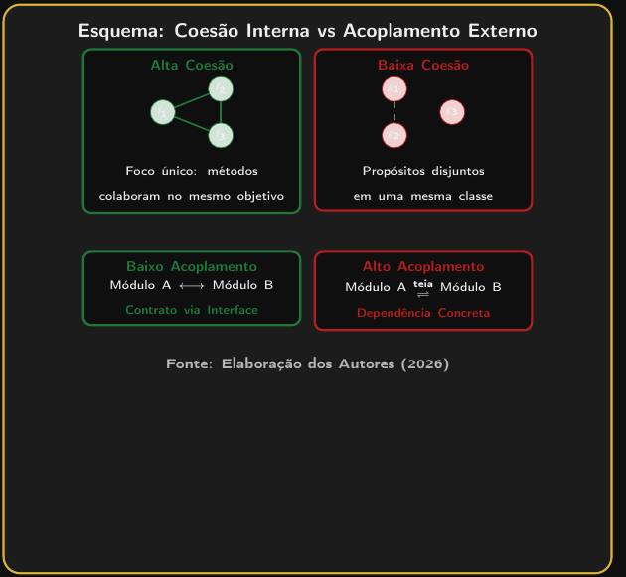
| Conceitos
O que são Coesão e Acoplamento?
• Coesão: Mede o foco interno. Uma classe coesa possui uma única responsabilidade (SRP).
• Acoplamento: Mede a interdependência externa. O quanto uma classe depende de detalhes de outras.
• Meta do Design: Alcançar Alta Coesão e Baixo Acoplamento.
• Métricas: Mensuráveis estaticamente para evitar degradação de código.
3 / 13

Slide 4
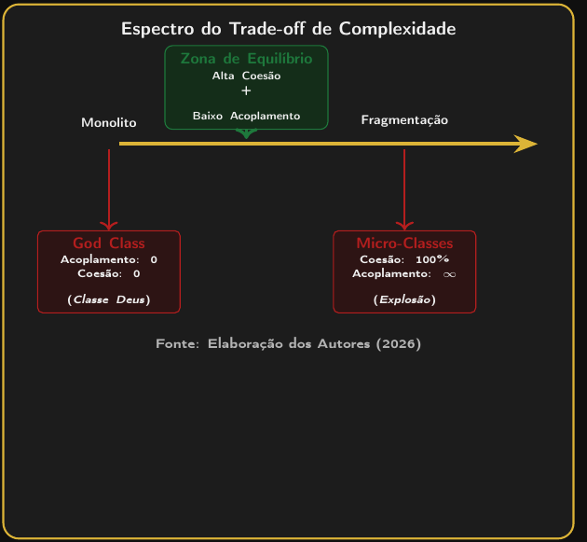
| Trade-off
A Relação Oposta (O Trade-off de Design)
• Forças Opostas: Coesão e acoplamento puxam a arquitetura em sentidos inversos.
• Zero Acoplamento: 1 única classe concentrando tudo. Acoplamento nulo, mas coesão zero (God Class).
• Coesão Absoluta: Classes com 1 único método. Coesão máxima, mas acoplamento explode.
• A Meta: Partição ótima com classes dominando responsabilidades conceituais.
4 / 13

Slide 5
| Paradigmas
Comparativo entre Paradigmas de Programação
Tabela 1 — Tratamento de Coesão e Acoplamento nos Paradigmas
Paradigma | Mecanismo Central | Como Obtém Coesão | Como Trata Acoplamento | Risco Principal
Estruturado | Funções & Structs separadas | Função com algoritmo e objetivo único | Passagem por valor; sem dados globais | Dependência de estado global
Orientado a Objetos | Classes encapsulando estado e métodos | Classes alinhadas a entidades reais | Abstração, Interfaces e DIP | God Class e herança profunda
Funcional | Funções Puras & Imutabilidade | Funções sem efeitos colaterais | Eliminação de estado compartilhado | Curva de aprendizado e recursão
Fonte: Elaboração dos Autores com base em Martin (2017) e Larman (2006)
5 / 13

Slide 6
| Refatoração
Estudo de Caso 1: Refatoração de Coesão
Antes: Baixa Coesão (Classe Acumuladora)
Problema: Pedido mistura negócio fiscal, HTML e SMTP.
public class Pedido {
private List<Item> itens;
public double calcularTotal() {
// Lógica tributária fiscal...
}
public String gerarHTMLFatura() {
// Lógica visual HTML/CSS...
}
public void enviarEmailSMTP() {
// Socket e envio de email...
}
}
Impacto: Alterar layout HTML exige retestar a lógica fiscal crítica!
Depois: Alta Coesão (Classes Especialistas)
Solução: Cada classe com uma única razão para mudar.
public class Pedido {
private List<Item> itens;
}
public class CalculadorImposto {
public double calcular(Pedido p) { ... }
}
public class GeradorFaturaHTML {
public String gerarHTML(Pedido p) { ... }
}
public class NotificadorEmail {
public void enviar(Pedido p) { ... }
}
Benefício: Manutenção isolada, alta testabilidade e reuso.
6 / 13

Slide 7
| Refatoração
Estudo de Caso 2: Refatoração de Acoplamento
Antes: Alto Acoplamento Concreto
Problema: Dependência direta de banco físico.
public class FaturamentoProcessor {
private PostgresConnector db;
public FaturamentoProcessor() {
this.db = new PostgresConnector();
}
public void processar(Venda v) {
db.inserirTabelaVendas(v);
}
}
Impacto: Impossível trocar banco ou criar mocks sem alterar o código.
Depois: Baixo Acoplamento Abstrato (DIP)
Solução: Inversão de Dependência via Interface.
public interface IVendaRepository {
void salvar(Venda v);
}
public class FaturamentoProcessor {
private IVendaRepository repo;
public FaturamentoProcessor(IVendaRepository r) {
this.repo = r;
}
}
Benefício: Suporta Postgres, MongoDB ou Mocks sem alterar 1 linha!
7 / 13

Slide 8
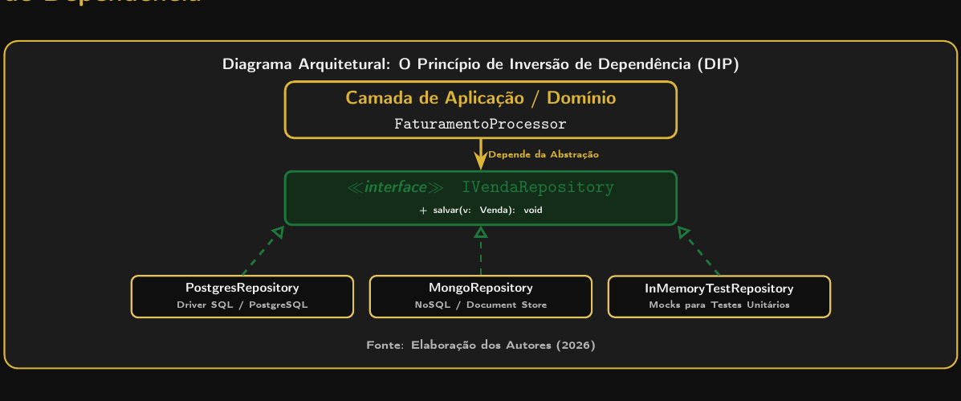
| Refatoração
Arquitetura Desacoplada: Inversão de Dependência
8 / 13

Slide 9
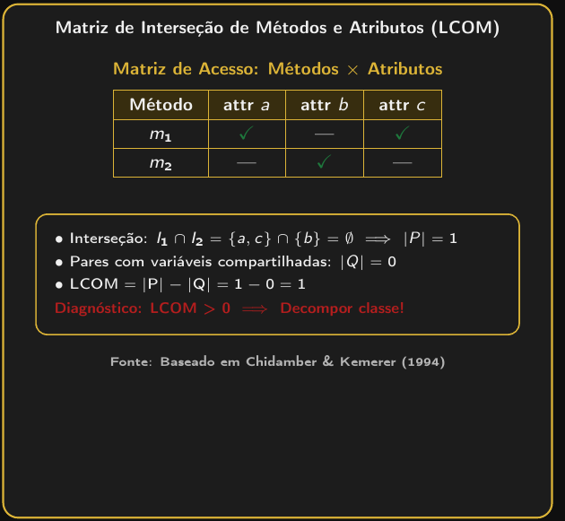
| Métricas
Métricas CK de Coesão e Acoplamento
• LCOM: Mede a falta de coesão comparando pares sem variáveis (P) vs com variáveis (Q).
• Fórmula Clássica: LCOM = max(0, |P| - |Q|)
• CBO: Conta o número de outras classes acopladas diretamente.
• Alerta Crítico: CBO > 10 indica risco de quebras em cascata (Shotgun Surgery).
9 / 13

Slide 10
| Métricas
Diagnóstico de Código e Métricas da Suite CK
Tabela 2 — Limites e Ações de Refatoração da Suite de Métricas CK
Métrica | Significado | Definição / Cálculo | Alerta Crítico | Ação de Refatoração
LCOM | Lack of Cohesion in Methods | |P| - |Q| (métodos sem vs com variáveis) | LCOM > 0 | Extrair Classe / Aplicar SRP
CBO | Coupling Between Objects | Quantidade de classes externas conectadas | CBO > 10 | Inversão de Dependência / Facade
RFC | Response for a Class | Métodos locais + métodos externos chamados | RFC > 50 | Simplificar fluxo e delegar responsabilidade
WMC | Weighted Methods per Class | Soma da complexidade ciclomática dos métodos | WMC > 30 | Decompor métodos longos e polimorfismo
Fonte: Chidamber & Kemerer (1994) — IEEE Transactions on Software Engineering
10 / 13

Slide 11
| Referências
Referências Bibliográficas
[1] LARMAN, Craig. Utilizando UML e Padrões: Uma Introdução à Análise e ao Projeto Orientados a Objetos e ao Desenvolvimento Iterativo. 3. ed. Porto Alegre: Bookman, 2006.
[2] CHIDAMBER, S. R.; KEMERER, C. F. A Metrics Suite for Object Oriented Design. IEEE Transactions on Software Engineering, v. 20, n. 6, p. 476-493, 1994.
[3] MARTIN, Robert C. Clean Architecture: A Craftsman's Guide to Software Structure and Design. Prentice Hall, 2017.
11 / 13

Slide 12

Obrigado! — Perguntas & Discussão
Contatos: pedroiff0@gmail.com | amanda.moraes@placeholder.edu.br
https://www.phrandrade.com/pt-br/resource/engenharia-de-computacao/

Slide 13


